Slide 1
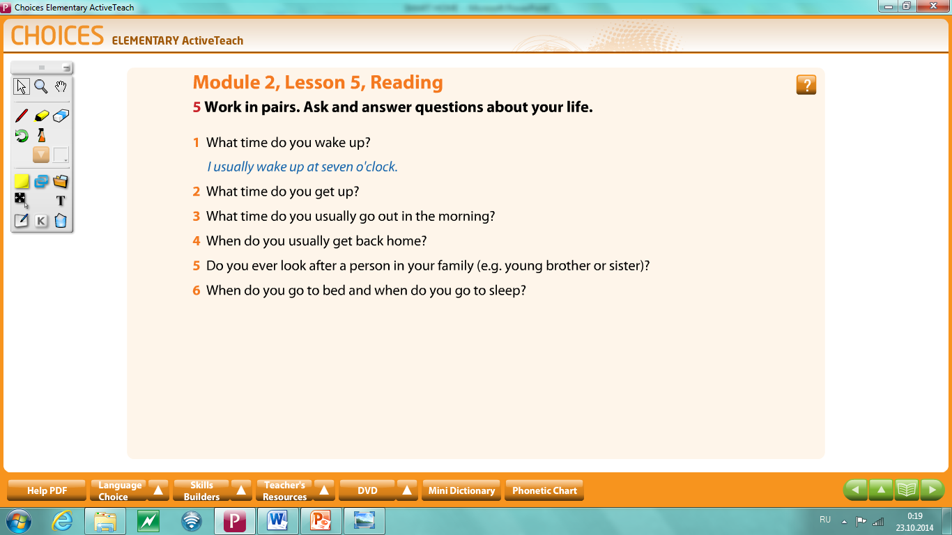
Бекасова Е.Р. №240-322-448

